Slide 1









BUZON TRIBUTARIO IMSS Y LA NUEVA FISCALIZACION PATRONAL PARA LA SEGURIDAD SOCIAL
Expositor :
LCP MF MIGUEL ALARCON DIAZ
13 JUNIO 2025

Slide 2
CPEUM
LSS - CFF
Acuerdos H. Consejo Técnico
Marco Normativo

Slide 3

Ley de Seguridad Social
Decreto de Ley DOF 07 de junio de 2024
Se reforman
Art. 286 L, párrafos primero y tercero
Art. 286 M, primer párrafo
Se adicionan
Las fracciones XXIII y XXIV al art. 5 A
Los párrafos segundo, tercero, cuarto y quinto al art. 286 M
Se deroga
El segundo párrafo del Art. 286 L

Slide 4
Ley de Seguridad Social
Antes del Decreto
Decreto DOF 07062024
Art. 5 A Para los efectos de esta Ley, se entiende por:
(…)
XXII. (…)
XXIII. Buzón IMSS: el sistema de comunicación electrónico implementado, administrado por el Instituto Mexicano del Seguro Social y establecido en su página de Internet, a través del cual podrá realizar la notificación de cualquier acto, requerimiento o resolución administrativa que emita en documentos digitales, e informar sobre aspectos de interés; mediante el cual, los particulares podrán presentar promociones, solicitudes, avisos o dar cumplimiento a sus obligaciones y requerimientos efectuados por el Instituto; ello, mediante documentos digitales, así como realizar consultas sobre su situación fiscal y administrativa ante el Instituto, y
XXIV. Personas Particulares: las y los derechohabientes, patrones, sujetos obligados, contadores públicos, contadores públicos autorizados, responsables solidarios, terceros relacionados, sean personas físicas o morales y representantes legales que realicen actuaciones ante el Instituto mediante el Buzón IMSS.
Art. 5 A Para los efectos de esta Ley, se entiende por:
I. (…)
.
.
.
XXII.

Slide 5
Antes del Decreto
Decreto DOF 07062024
Artículo 286 L. El Instituto, para lograr la mejor aplicación de las facultades contenidas en esta Ley, así como de las facultades que las demás leyes o reglamentos le confieran, recibirá las promociones o solicitudes que los particulares presenten por escrito, sin perjuicio de que dichos documentos puedan presentarse a través de medios de comunicación electrónicos, magnéticos, digitales, ópticos, magneto ópticos o de cualquier otra naturaleza, para lo cual emplearán los medios de identificación correspondientes.
El uso de dichos medios de comunicación será optativo para cualquier interesado, pero al momento de hacer uso de los mismos en una promoción deberá continuar en esta forma la presentación de cualquier tipo de documento relacionado con dicha promoción.
Los documentos presentados por los medios a que se refiere este Capítulo producirán los mismos efectos legales que los documentos firmados autógrafamente y, en consecuencia, tendrán el mismo valor probatorio que las disposiciones aplicables les otorguen a éstos.
Artículo 286 L. Las personas particulares podrán presentar ante el Instituto, las promociones o solicitudes relacionadas con el ejercicio de las facultades de éste, establecidas en la Ley y sus Reglamentos a través del Buzón IMSS, para lo cual emplearán los medios de identificación correspondientes.
Segundo Párrafo (Se deroga)
Las actuaciones realizadas a través del Buzón IMSS producirán los mismos efectos legales que los documentos firmados autógrafamente y, en consecuencia, tendrán el mismo valor probatorio que las disposiciones aplicables les otorguen a éstos.

Slide 6
Antes del Decreto
Decreto DOF 07062024
Artículo 286 L. Cuarto Párrafo
Asimismo, la clave de identificación personal correspondiente a los registros efectuados en el expediente clínico, que se señala en el artículo 111 A de esta Ley, producirá los mismos efectos legales a que se refiere el párrafo anterior. En estos casos, el Instituto al recibir una promoción o solicitud dará por acreditada la identidad o existencia del promovente y, en su caso, las facultades de su representante, siempre y cuando la documentación requerida para este fin corresponda con la que se hubiere presentado por el particular para obtener su certificado de firma electrónica, por lo que se abstendrá, en su caso, de solicitar dicha documentación como requisito en el procedimiento administrativo de que se trate.
Artículo 286 L. Cuarto Párrafo (Sin cambios)
Asimismo, la clave de identificación personal correspondiente a los registros efectuados en el expediente clínico, que se señala en el artículo 111 A de esta Ley, producirá los mismos efectos legales a que se refiere el párrafo anterior. En estos casos, el Instituto al recibir una promoción o solicitud dará por acreditada la identidad o existencia del promovente y, en su caso, las facultades de su representante, siempre y cuando la documentación requerida para este fin corresponda con la que se hubiere presentado por el particular para obtener su certificado de firma electrónica, por lo que se abstendrá, en su caso, de solicitar dicha documentación como requisito en el procedimiento administrativo de que se trate.

Slide 7
Decreto DOF 07062024
Antes del Decreto
Artículo 286 M. El Instituto realizará notificaciones, citatorios, emplazamientos; requerir o solicitar informes o documentación, o emitir resoluciones e informar sobre aspectos de interés a las personas particulares, a través del Buzón IMSS
Para efectos del párrafo anterior, las personas particulares deberán registrar y mantener actualizados los medios de contacto con el Instituto, de acuerdo con los lineamientos que para tal efecto apruebe el Consejo Técnico. (Adición)
Para el caso específico de los patrones o sujetos obligados, lo establecido en el presente artículo, se llevará a cabo, sin perjuicio de que el Instituto pueda efectuar las notificaciones de sus actos en los términos y con las formalidades establecidas en la ley, el Código y demás disposiciones aplicables. (Adición)
Artículo 286 M. El Instituto podrá efectuar notificaciones, citatorios, emplazamientos; requerir o solicitar informes o documentación, así como emitir resoluciones a través de medios de comunicación electrónica, siempre que los particulares manifiesten previamente y de manera expresa su conformidad de recibir las actuaciones mencionadas en esta disposición, respecto de cada promoción o solicitud que realicen.

Slide 8
Antes del Decreto
Decreto DOF 07062024
Artículo 286 M. (Cuarto y quinto párrafo)
Cuando las personas particulares, no habiliten, señalen datos erróneos, no registren o no actualicen sus medios de contacto, el Instituto podrá efectuar sus notificaciones de conformidad con lo dispuesto en el artículo 134, fracción III del Código. (Adición)
Para la utilización de medios electrónicos, será aplicable lo dispuesto en el Código en todas aquellas disposiciones que lo complemente y no contravenga la regulación prevista en la presente Ley. (Adición)

Slide 9
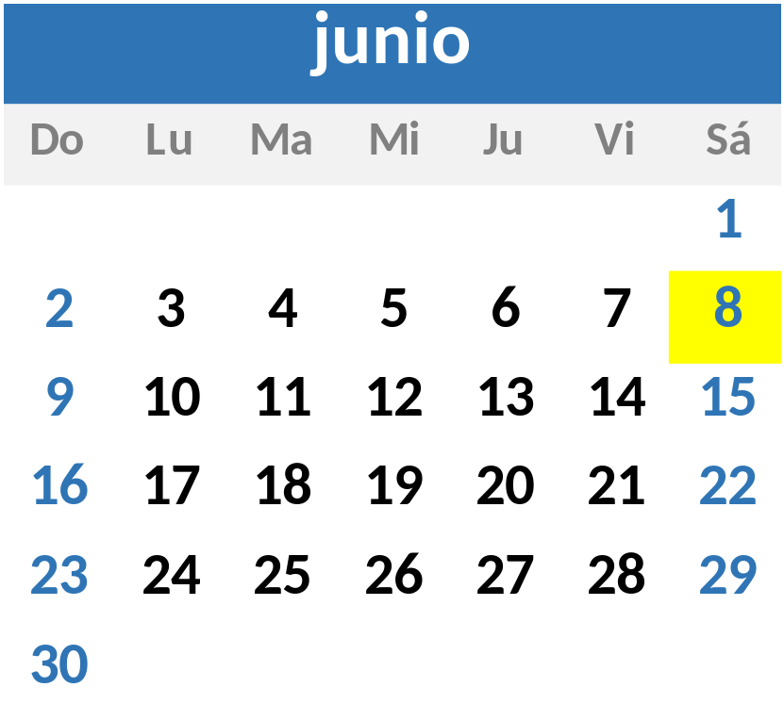
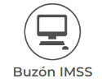


Las modificaciones a la Ley del Seguro Social entran en vigor el 8 de junio de 2024.

Slide 10


CÓDIGO FISCAL DE LA FEDERACIÓN
Art. 17-K
  Las personas físicas y morales inscritas en el Registro Federal de Contribuyentes tendrán asignado un buzón tributario, por el que la autoridad fiscal realizará la notificación de cualquier acto o resolución administrativa que emita, en documentos digitales, incluyendo los que puedan ser recurridos y los contribuyentes presentarán promociones, solicitudes, avisos o darán cumplimiento a requerimientos de la autoridad, a través de documentos digitales y podrán realizar consultas sobre su situación fiscal.
Art. 134 FI Notificaciones de actos administrativos
  Por buzón tributario, personalmente o por correo certificado.
  La notificación electrónica de documentos digitales se realizará en el buzón tributario.
  Las notificaciones electrónicas, se tendrán por realizadas cuando se genere el acuse de recibo.
  Previo a la realización de la notificación electrónica, al contribuyente le será enviado un aviso a través de sus medios de contacto registrado.
  Los contribuyentes contarán con tres días para abrir los documentos digitales pendientes de notificar. Dicho plazo se contará a partir del día siguiente a aquél en que le sea enviado el aviso al que se refiere el párrafo anterior.
  En caso de que el contribuyente no abra el documento digital en el plazo señalado, la notificación electrónica se tendrá por realizada al cuarto día, contado a partir del día siguiente a aquél en que le fue enviado el referido aviso.

Slide 11

Art. 134 F III
  Cuando las personas particulares, no habiliten, señalen datos erróneos, no registren o no actualicen sus medios de contacto, el Instituto podrá efectuar sus notificaciones de conformidad con lo dispuesto en el artículo 134, fracción III del Código.
  Para la utilización de medios electrónicos, será aplicable lo dispuesto en el Código en todas aquellas disposiciones que lo complemente y no contravenga la regulación prevista en la presente Ley

Slide 12


Acuerdos H. Consejo Técnico IMSS
SA2.HCT.280813/234.P.DIR
Reglas de Carácter General para el uso de la FIEL, en los actos que se realicen ante el IMSS
ACDO.AS2.HCT.240620/170.P.DIR
Lineamientos generales para el uso del Buzón IMSS
ACDO.AS2.HCT.270422/106.P.DIR
Modificación a los Lineamientos Generales para el uso del Buzón IMSS
ACDO.AS2.HCT.230724/261.P.DIR
  Lineamientos de carácter general para la operación del Buzón IMSS

Slide 13
De acuerdo con el DECRETO publicado en DOF 07062024, el IMSS publicara dentro de un plazo de 60 días, los trámites y servicios disponibles en el Buzón IMSS, así como sus reglas de carácter general para su operación.
Hasta en tanto no se publiquen las nuevas reglas de carácter general, seguirán vigentes los "Lineamientos Generales para el Uso del Buzón IMSS .
El 05 de agosto se publica en el DOF los Lineamientos de carácter general para la operación del Buzón IMSS, contenidos en el Anexo Único, así como la relación de trámites y servicios disponibles y por ofrecerse en el Buzón IMSS.

Slide 14

Plataforma Buzón IMSS
El sistema de comunicación electrónico implementado, administrado por el Instituto Mexicano del Seguro Social y establecido en su página de Internet, a través del cual podrá realizar la notificación de cualquier acto, requerimiento o resolución administrativa que emita en documentos digitales, e informar sobre aspectos de interés; mediante el cual, los particulares podrán presentar promociones, solicitudes, avisos o dar cumplimiento a sus obligaciones y requerimientos efectuados por el Instituto; ello, mediante documentos digitales, así como realizar consultas sobre su situación fiscal y administrativa ante el Instituto.
BUZÓN
IMSS
Fundamento legal: Art. 5 A LSS Reforma de Ley DOF 07062024

Slide 15
PERSONAS PARTICULARES
Las y los derechohabientes, patrones, sujetos obligados, contadores públicos, contadores públicos autorizados, responsables solidarios, terceros relacionados, sean personas físicas o morales y representantes legales que realicen actuaciones ante el Instituto mediante el Buzón IMSS.
Fundamento legal: Art. 5 A LSS Reforma de Ley DOF 07062024

Slide 16

¿QUÉ HACER EN EL BUZÓN IMSS?
Personas Particulares
Podrán presentar ante el Instituto, las promociones o solicitudes relacionadas con el ejercicio de las facultades de éste, establecidas en la Ley y sus Reglamentos a través del Buzón IMSS.
El Instituto
Realizará notificaciones, citatorios, emplazamientos; requerir o solicitar informes o documentación, o emitir resoluciones e informar sobre aspectos de interés a las personas particulares, a través del Buzón IMSS.
Fundamento legal: Art. 5 A LSS, Art. 286 L, Art 286 M Reforma de Ley DOF 07062024

Slide 17
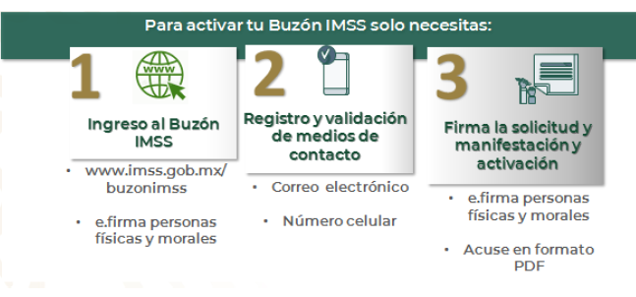
REGISTRO BUZÓN IMSS

Slide 18
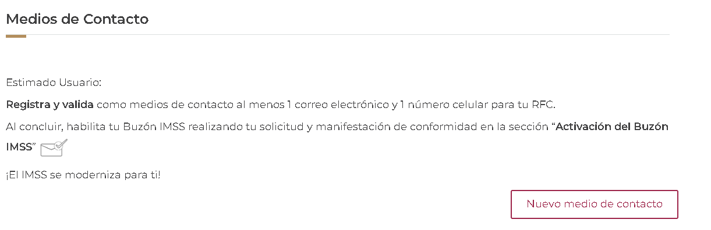

Slide 19
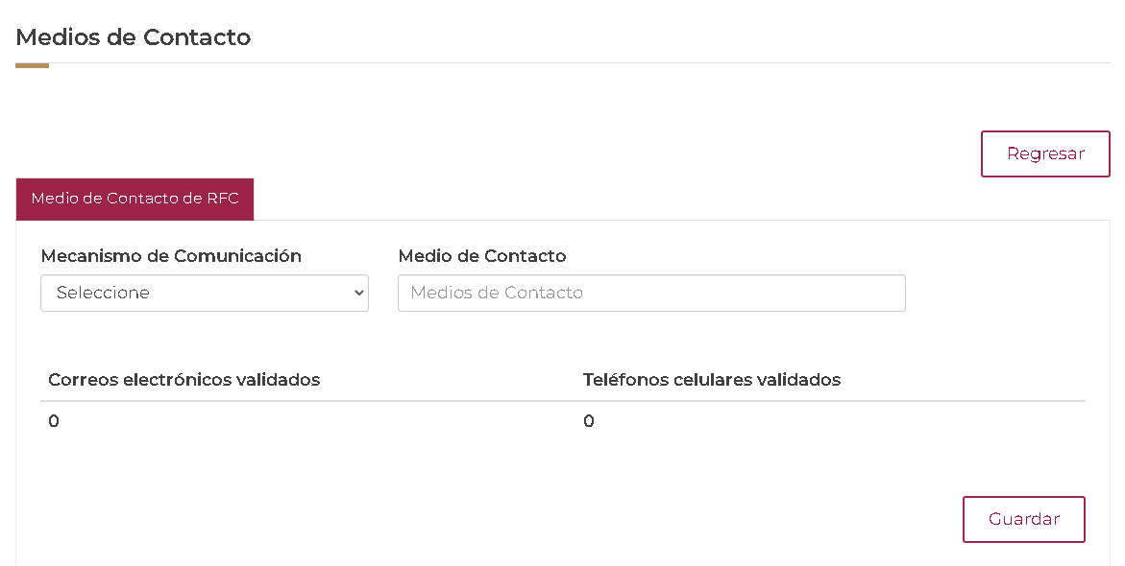

Slide 20
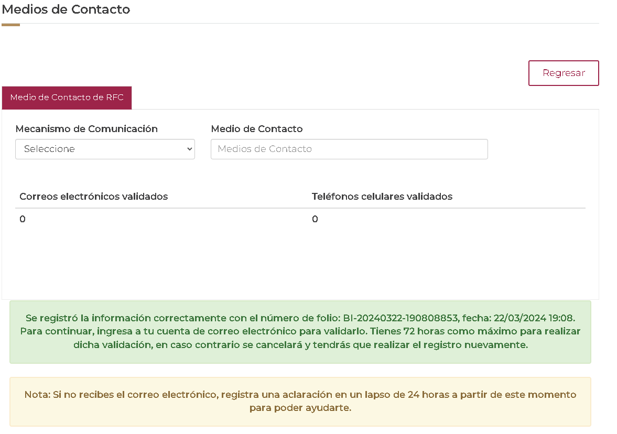

Slide 21
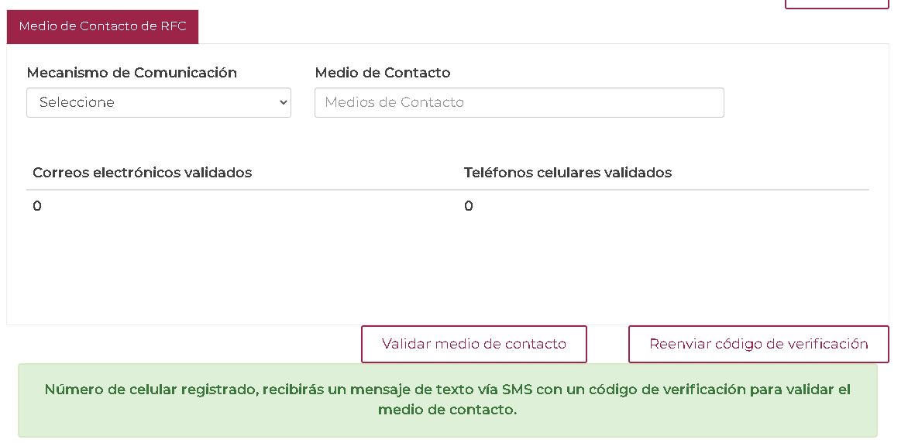

Slide 22
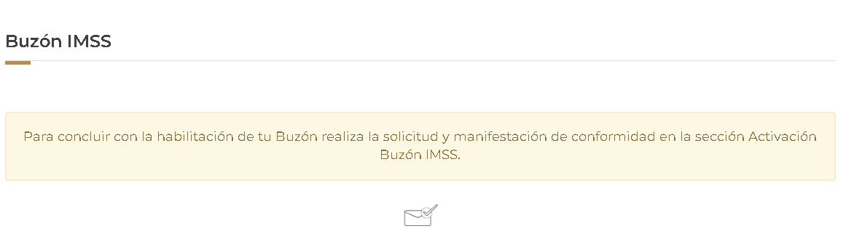

Slide 23
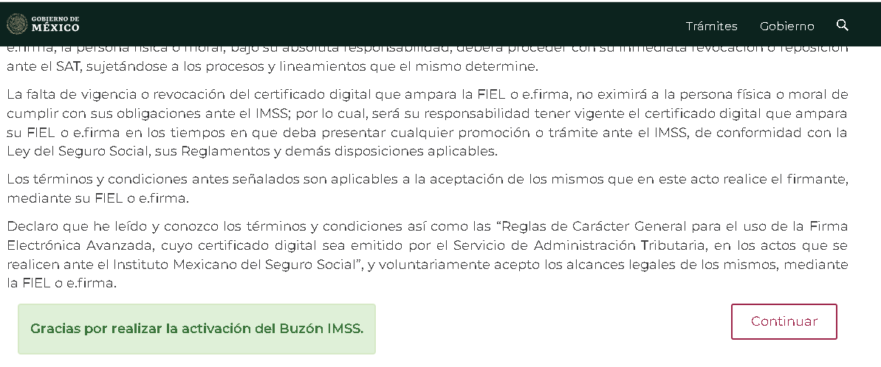

Slide 24
SERVICIOS BUZÓN IMSS
Calendario de Eventos
Es un recordatorio de las fechas de cumplimiento de las obligaciones en materia de Seguridad Social.
Normatividad
Marco normativo en materia de Seguridad Social.
Medios de Contacto
Administración y actualización de medios de contacto
Correo electrónico y teléfono celular
Promociones Electrónicas
Atención de aclaraciones y orientaciones respecto del funcionamiento del Buzón IMSS, ICSOE, Servicios de Cobranza, etc.
Mis Expedientes
Documentos
Cobranza
32D Autorización de Terceros
Comunicados
Notificaciones
32D Consulta por Terceros Autorizados
32D Autorización de Opinión Pública
32D Consultar Mi Opinión

Slide 25
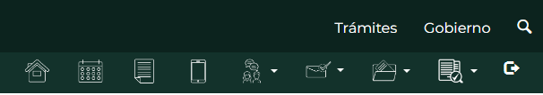
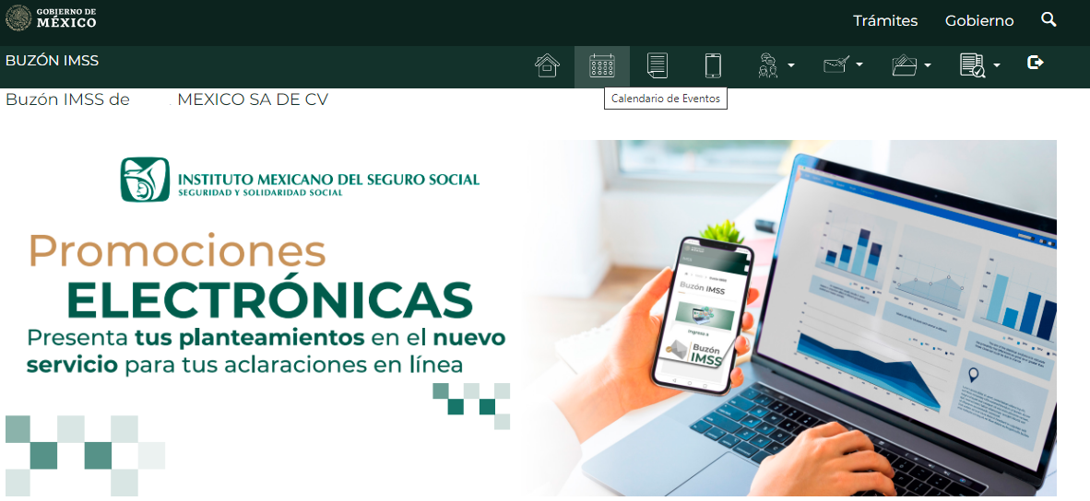
CALENDARIO

Slide 26
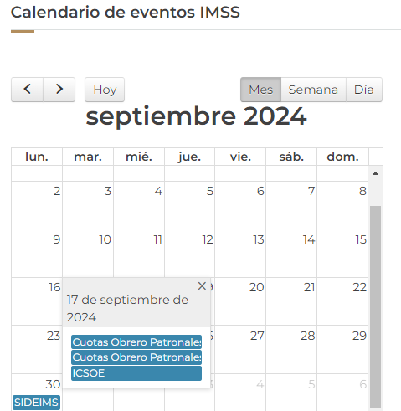
CALENDARIO
Es un recordatorio de las fechas de cumplimiento de las obligaciones en materia de Seguridad Social.
A. Fechas límite para el pago de las Cuotas Obrero-Patronales (Ene - Dic)
  Mensual
  Bimestral
B. Fecha límite de presentación ICSOE
C. Fecha límite de presentación SIDEIMSS

Slide 27
Normatividad

Slide 28
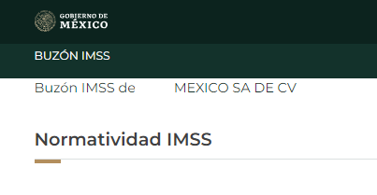
NORMATIVIDAD
Se pueden realizar consultas del marco normativo en Seguridad Social.
  Leyes
  Reglamentos
  Acuerdos del H. Consejo Técnico
Se pueden descargar en formato PDF.

Slide 29


El marco Normativo en el buzón IMSS a la fecha se encuentra desactualizado.
La transición hacia el uso obligatorio del Buzón IMSS se realizará de manera gradual para permitir que los usuarios se adapten al nuevo sistema.

Slide 30
MEDIOS DE CONTACTO

Slide 31
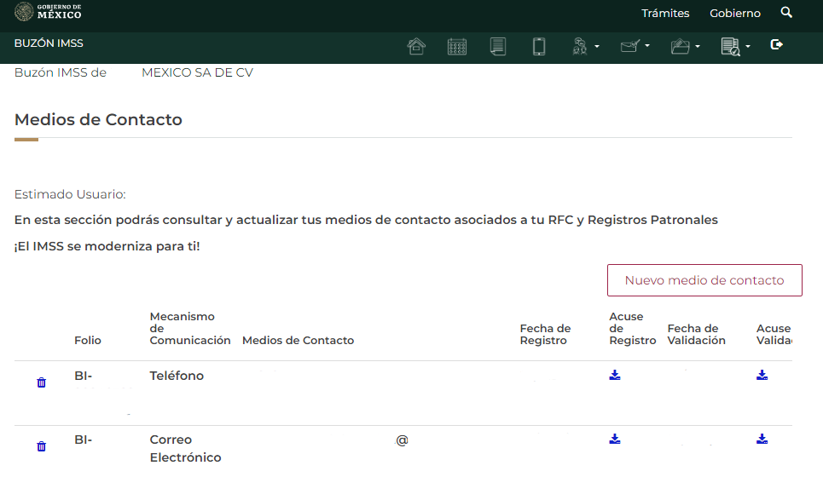

MEDIOS DE CONTACTO
Es la sección donde se podrá administrar y actualizar los medios de contacto como correo electrónico y teléfono celular.
  Agregar medio de contacto
  Eliminar medio de contacto

Slide 32
PROMOCIONES ELECTRÓNICAS

Slide 33


PROMOCIONES ELECTRÓNICAS
Aclaraciones y Orientaciones
Es un servicio en línea a disposición de la persona usuaria del IMSS, para enviar sus planteamientos y recibir la solventación de los mismos vía electrónica.
32D Opinión Pública
32D Terceros Autorizados
Activación Buzón IMSS
ICSOE
Notificación Electrónica
Planeamiento registrado exitosamente con el número de folio: XXXXXXXXXXXXXXX
Acuse de Recepción

Slide 34


PROMOCIONES ELECTRÓNICAS
Consulta a través de filtros:
  Asunto
  Estatus
  Fecha de recepción
Consulta de Respuesta
Caso prorrogado
En caso de que un caso sea prorrogado será notificado a través de mensaje SMS

Slide 35
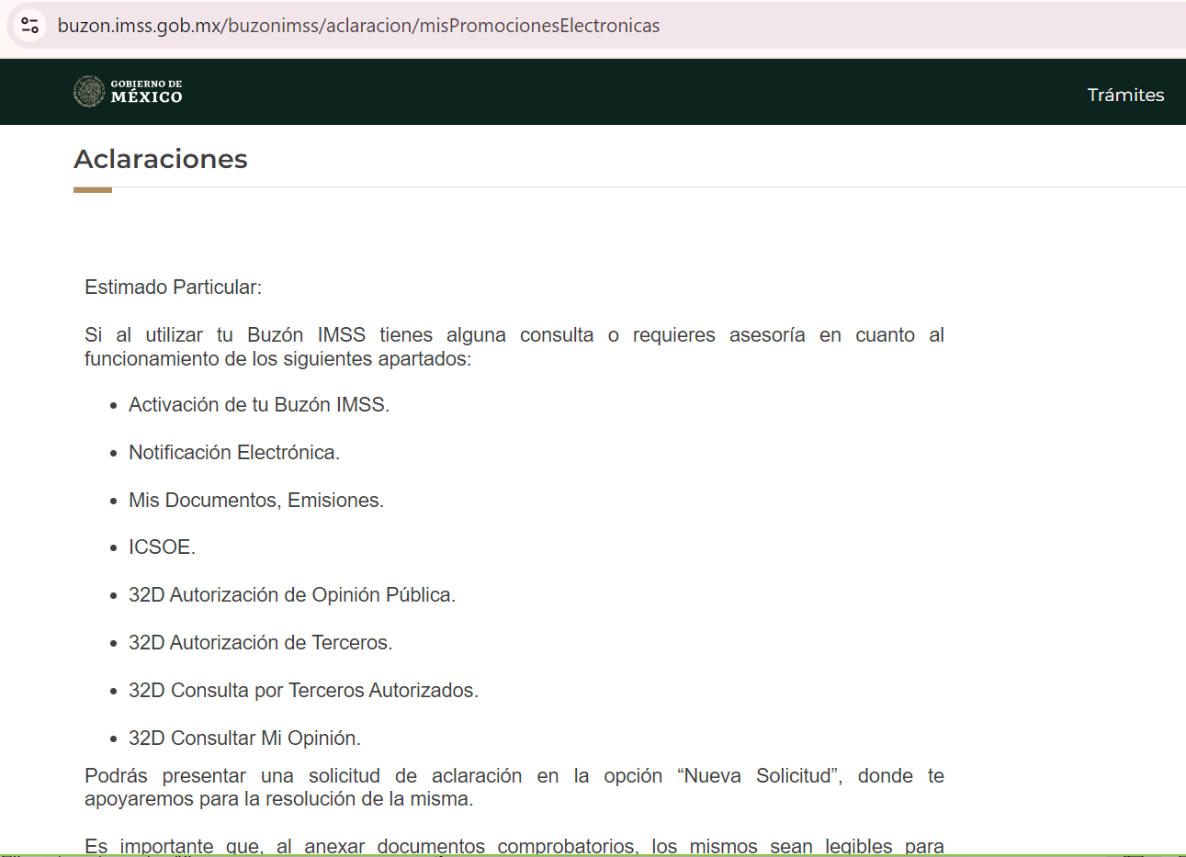
PROMOCIONES ELECTRÓNICAS

Slide 36
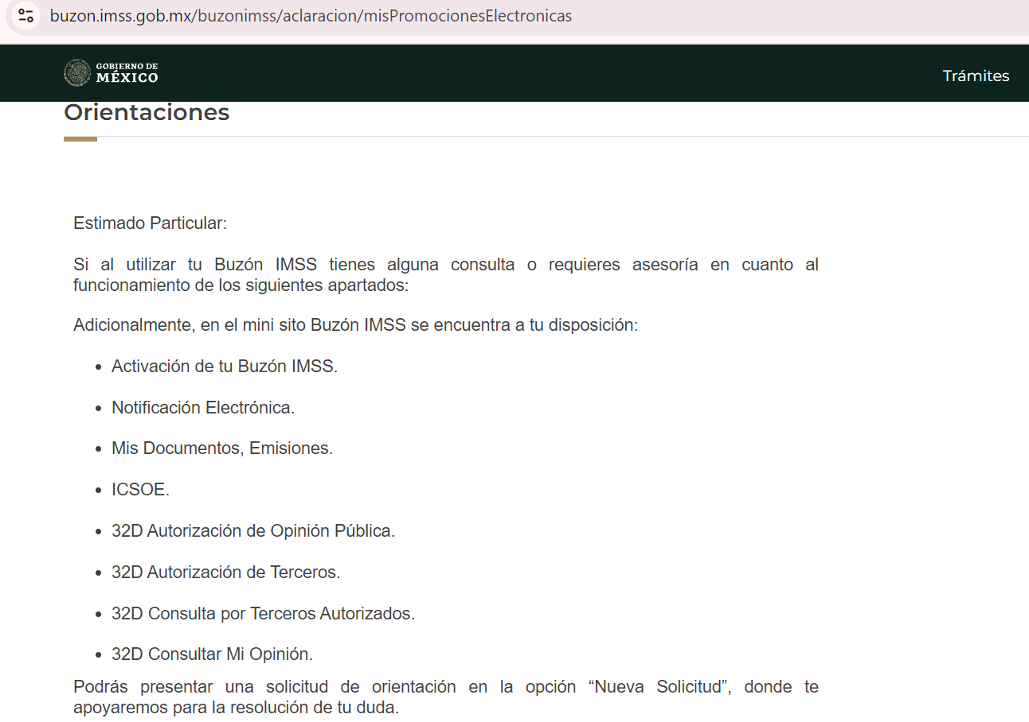
PROMOCIONES ELECTRÓNICAS

Slide 37

  Mis Documentos
  Mis Comunicados
  Mis Notificaciones
Mis Expedientes

Slide 38
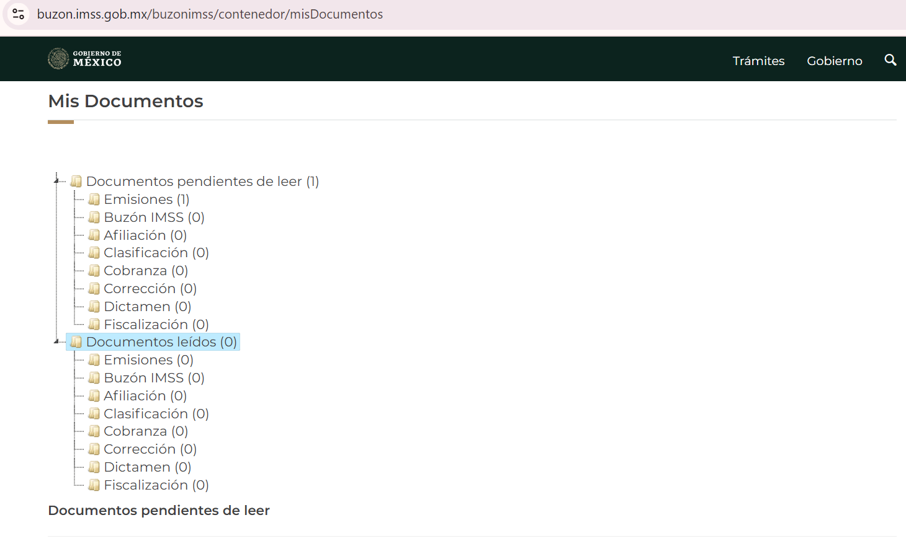

Slide 39

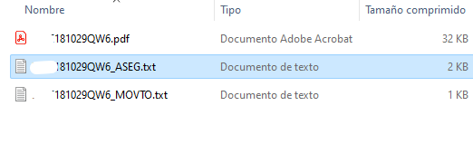
Mis Documentos
  Emisiones (Primera etapa)
Se puede consultar y descargar las Propuestas de Cédulas de Determinación de Cuotas, Aportaciones y Amortizaciones, con los siguientes documentos:
  Líneas de captura (formato SPR-05) para cada uno de los Registros Patronales.
  Listado de trabajadores por cada Registro Patronal para su carga en el SUA.
  Listado de movimientos de los trabajadores por cada Registro Patronal para su carga en el SUA.

Slide 40
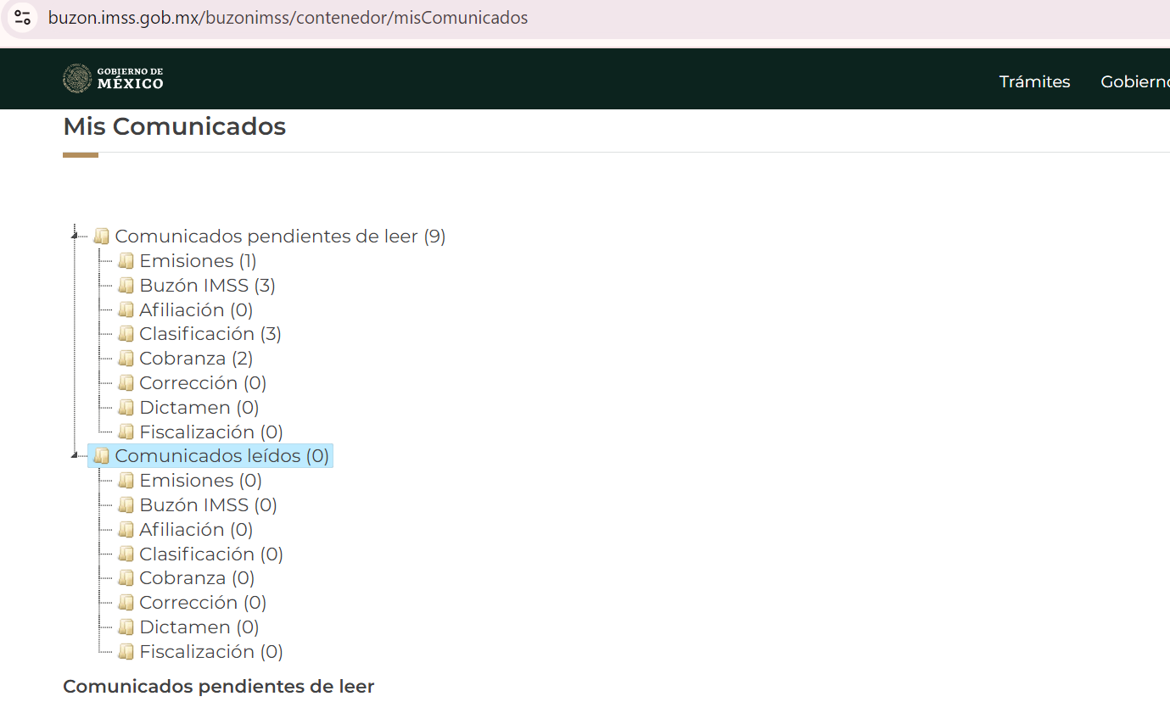
MIS COMUNICADOS

Slide 41
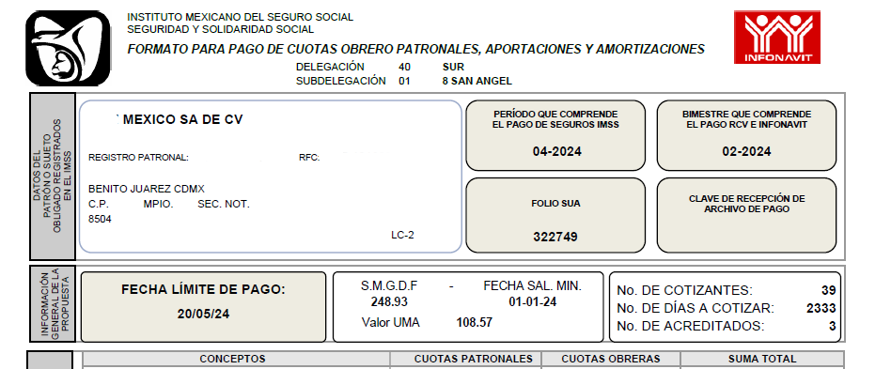

Slide 42
MIS NOTIFICACIONES
Aviso de notificación electrónica en el Buzón IMSS , además por SMS y Correo Electrónico
Ingresa al menú “Mis Expedientes” y selecciona “Mis Notificaciones”
Despliega la carpeta “Pendientes de notificar” y selecciona “Carpetas de Interés”
Consulta “Acto administrativo” y “Acuse”
Cuando el IMSS realice una notificación en tu Buzón IMSS, te enviará previamente un aviso (a través de un mensaje de texto y un correo electrónico) a los medios de contacto que hayas registrado y validado para tu RFC.

Slide 43
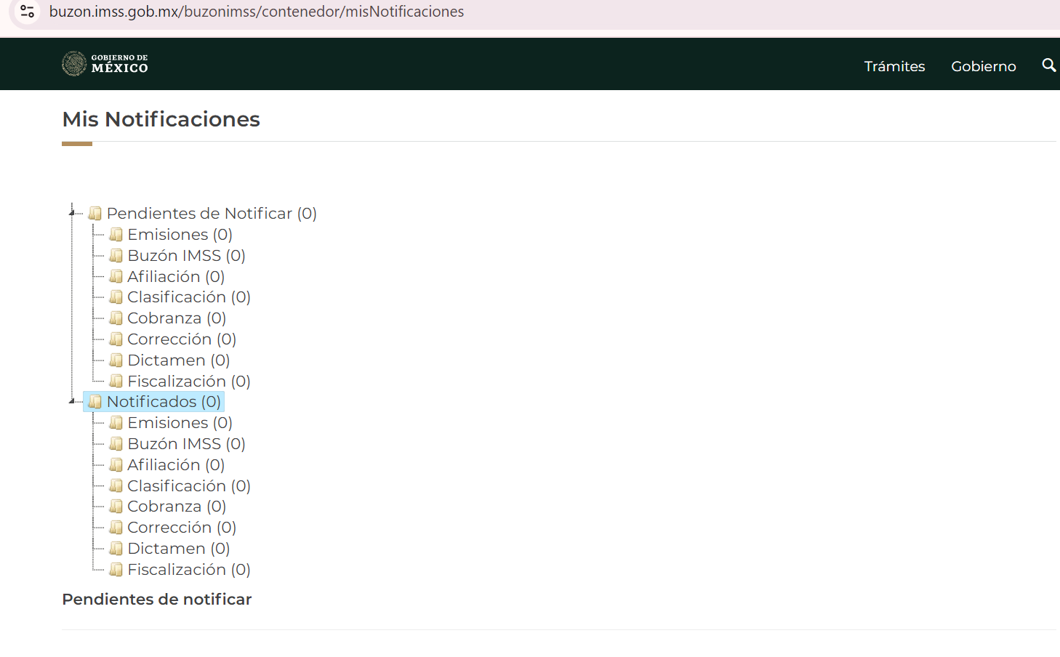
MIS NOTIFICACIONES

Slide 44
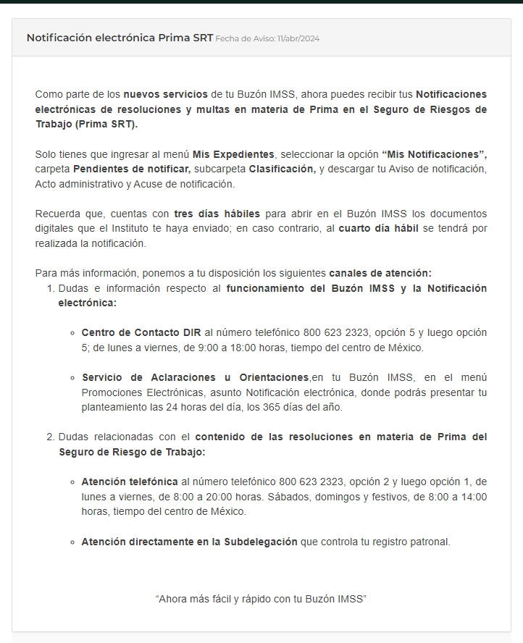

Slide 45
NOTIFICACIÓN ELECTRÓNICA DE ACTOS ADMINISTRATIVOS Y FISCALES EMITIDOS MEDIANTE DOCUMENTOS DIGITALES:
Resolución de Determinación de la Prima en el Seguro de Riesgos de Trabajo.
Resolución de Rectificación de la Prima en el Seguro de Riesgos de Trabajo.
Multa derivada de la Rectificación de la Prima en el Seguro de Riesgos de Trabajo.
Resolución para cubrir la Prima Media, conforme al artículo 72, último párrafo, de la Ley del Seguro Social.
Resolución de rectificación de la clasificación de la empresa.
Oficio de requerimiento de información faltante en el trámite.
Oficio para desechar el trámite por falta de atención del requerimiento.
Invitación para revisar la correcta clasificación de las empresas.
Oficio de requerimiento de documentación complementaria dentro de la corrección en materia de clasificación de empresas.
Oficio de abandono de la corrección en materia de clasificación de empresas.
Oficio de respuesta dejando a salvo facultades de comprobación en materia de clasificación de empresas.
Oficio artículo 182 del Reglamento de la Ley del Seguro Social en materia de Afiliación, Clasificación de Empresas, Recaudación y Fiscalización (a contrario sensu) en materia de clasificación de empresas.
Oficio de conclusión del trámite de corrección en materia de clasificación de empresas.
Oficio de cierre por validación de la corrección patronal.
Autorización de registro para dictaminar las obligaciones en materia de seguridad social.
Baja de registro de Contador Público Autorizado.
Artículo 17 de la Ley del Seguro Social a patrones con probables inscripciones improcedentes.
Carta Invitación a patrones con concentración salarial.

Slide 46
COBRANZA:
32D Autorización de Terceros: Autorización de Terceros interesados para la consulta de la Opinión del Cumplimiento de obligaciones fiscales en materia de seguridad social, o cancelación de la autorización otorgada.
32D Consulta por Terceros Autorizados: Consulta de la Opinión del Cumplimiento de obligaciones fiscales en materia de seguridad social con previa autorización de un particular.
32D Autorización de Opinión Pública: Autorización al IMSS para hacer pública la opinión del Cumplimiento de obligaciones fiscales en materia de seguridad social, o cancelación de la autorización otorgada.
32D Consultar Mi Opinión: Generación de la Opinión del Cumplimiento de obligaciones fiscales en materia de seguridad social, sin necesidad del registro de representantes legales.
Emisiones anticipadas. Consulta por tercero autorizado.
Emisiones anticipadas. Autorización de consulta a terceros.
Convenio de pago a plazos.
Suspensión del Procedimiento Administrativo de Ejecución.
Recurso de Inconformidad.
Desbloqueo de cuentas.

Slide 47
CLASIFICACIÓN DE EMPRESAS Y VIGENCIA DE DERECHOS:
Modificaciones en el Seguro de Riesgos de Trabajo.
Escrito patronal de desacuerdo.
Consulta de Riesgos de Trabajo Terminados.
Determinación de la Prima en el Seguro de Riesgos de Trabajo.
Constancia de Semanas Cotizadas en el IMSS, incluyendo la portabilidad de semanas IMSS-ISSSTE y la aclaración de semanas cotizadas.
Consulta de Vigencia de Derechos para recibir servicios médicos.
Alta en Unidad de Medicina Familiar.
Solicitud de Registro y Actualización de Derechohabientes.

Slide 48
OPINIÓN DE CUMPLIMIENTO
La opinión del cumplimiento de obligaciones fiscales en materia de seguridad social se emite tomando en consideración la situación del particular registrada en los sistemas electrónicos del IMSS, por lo que no constituye resolución en sentido favorable para el mismo sobre el cálculo y montos de créditos fiscales en materia de seguridad social o cuotas obrero patronales declaradas o pagadas.
La opinión del cumplimiento de obligaciones fiscales en materia de seguridad social no prejuzga sobre la posible existencia de créditos a cargo del particular en términos de las facultades de fiscalización correspondientes.
ACDO.AS2.HCT.270224/34.P.DIR
ACDO.AS2.HCT.270422/107.P.DIR

Slide 49
VIGENCIA OPINIÓN DE CUMPLIMIENTO
La opinión del cumplimiento de obligaciones fiscales en materia de seguridad social gozará de vigencia durante el día de la fecha en que haya sido generada
ACDO.AS2.HCT.270224/34.P.DIR
ACDO.AS2.HCT.270422/107.P.DIR

Slide 50
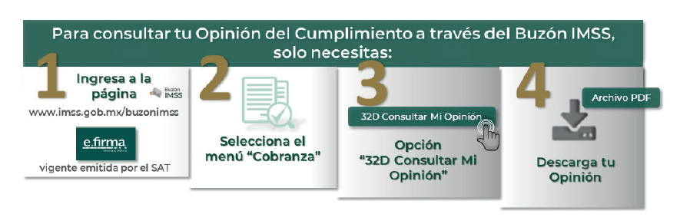
CONSULTA MI OPINIÓN DE CUMPLIMIENTO

Slide 51
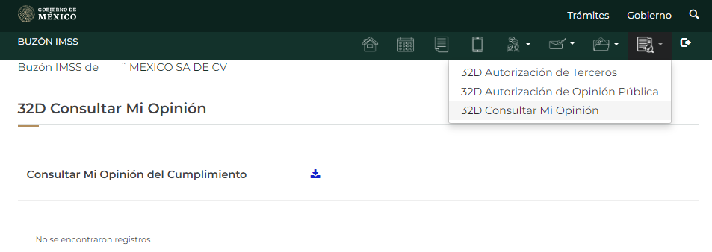

Slide 52
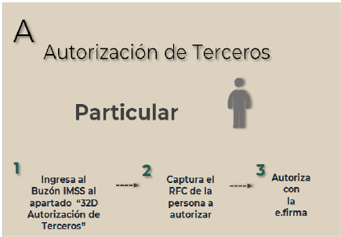
OPINIÓN DE CUMPLIMIENTO
TERCEROS AUTORIZADOS
I. Ingresar al Buzón IMSS, por la página electrónica del Instituto www.imss.gob.mx/buzonimss
II. Selecciona la opción “Cobranza”
III. Selecciona la opción “32D Autorización de Terceros”
IV.. Registra el RFG del tercero a quien se desea conferir autorización
V. Buzón IMSS generará el acuse correspondiente
ACDO.AS2.HCT.270224/34.P.DIR
ACDO.AS2.HCT.270422/107.P.DIR
Nota: Los particulares podrán cancelar la autorización otorgada a sus Terceros Autorizados.

Slide 53
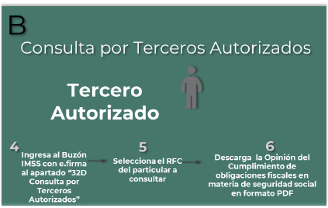
OPINIÓN DE CUMPLIMIENTO
TERCEROS AUTORIZADOS
I. Ingresar al Buzón IMSS, por la página electrónica del Instituto www.imss.gob.mx/buzonimss
II. Selecciona la opción “Cobranza”
III. Selecciona la opción “32D Autorización de Terceros”
IV.. Ubicar al particular que se desee consultar y dar clic en el botón "Consultar opinión del Cumplimiento" de la columna "Acción".
V. Se obtendrá la “Opinión de Cumplimiento”
ACDO.AS2.HCT.270224/34.P.DIR
ACDO.AS2.HCT.270422/107.P.DIR

Slide 54
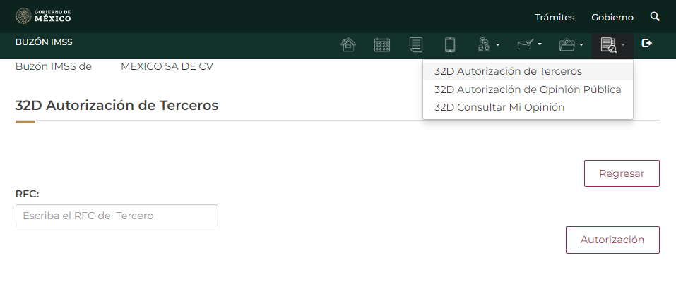

Slide 55
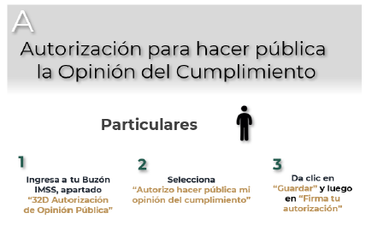
OPINIÓN DE CUMPLIMIENTO
OPINIÓN PÚBLICA
I. Ingresar al Buzón IMSS, por la página electrónica del Instituto www.imss.gob.mx/buzonimss
II. Selecciona la opción “Cobranza”
III. Selecciona la opción “32D Autorización de Terceros”, Seleccionar “Autorizo Hacer Publica Mi Opinión de Cumplimiento”
IV.. Guardar y firmar mediante la e. firma
V. Buzón IMSS generará el acuse correspondiente
ACDO.AS2.HCT.270224/34.P.DIR
ACDO.AS2.HCT.270422/107.P.DIR

Slide 56
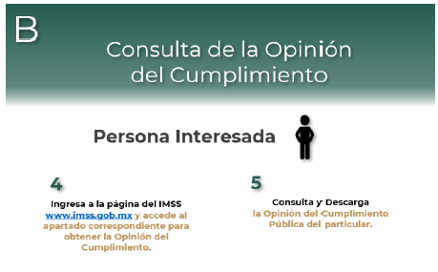
OPINIÓN DE CUMPLIMIENTO
OPINIÓN PÚBLICA
I. Ingresar al Buzón IMSS, por la página electrónica del Instituto www.imss.gob.mx
II. Elegir “Consulta púbica de Opinión de cumplimiento” y captura RFC y código de validación”
III. Dar clic en “Consultar”
IV. Descarga en formato PDF la opinión de cumplimiento.
ACDO.AS2.HCT.270224/34.P.DIR
ACDO.AS2.HCT.270422/107.P.DIR

Slide 57
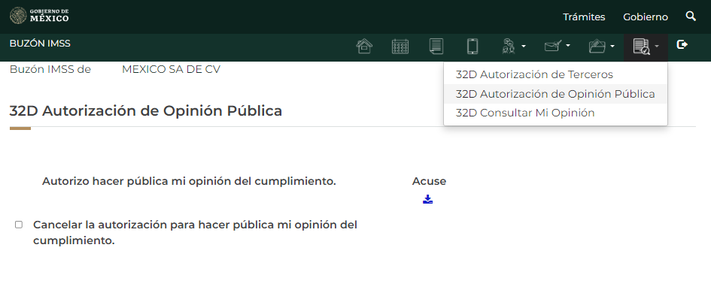

Slide 58

HORARIO
El IMSS realizará notificaciones a través del Buzón IMSS en el horario comprendido de las 09:30 a las 18:00 horas (de la Zona Centro de México).
Los particulares contarán con tres días hábiles para abrir en el Buzón IMSS los documentos digitales pendientes de notificar; dicho plazo se contará a partir del día hábil siguiente a aquél en que le sea enviado el mencionado aviso
En caso de que el particular no abra el documento digital en el plazo señalado, la notificación electrónica se tendrá por realizada al cuarto día hábil, contado a partir del día hábil siguiente a aquél en que le fue enviado el referido aviso.
ACDO.AS2.HCT.240620/170.P.DIR

Slide 59

El huso horario aplicable al Buzón IMSS se regirá conforme al horario de la Zona Centro de México.
Tratándose de promociones, solicitudes, avisos o cumplimiento de requerimientos, así como de la práctica de notificaciones electrónicas, aun cuando el acuse de recibo correspondiente señale la fecha y hora relativa a la Zona Centro de México, se considerará para efectos legales el huso horario del domicilio fiscal del particular.

Slide 60

BENEFICIOS
Acceso y fácil registro
Disponible las 24 horas del día, los 365 días del año.
Es un medio de comunicación, para el envío de información con fines de difusión y para la entrega de documentos.
Facilita la consulta y disponibilidad de los documentos digitales que recibas del Instituto, ya que tienes todo en un solo lugar.
Garantiza la seguridad, certeza y accesibilidad de la información desde un sitio web institucional.
Simplifica la carga administrativa (eficiencia)
Agiliza la atención de aclaraciones y orientaciones en línea

Slide 61
Gracias por participar en los cursos en línea

